Slide 1

Mécanique M2

Slide 2
Les attendus
Résistance des matériaux
Hypothèses, contraintes
Traction, compression
Cisaillement
Torsion
Flexion

Slide 3
But :
 | Dimensions | Déformations | Efforts | Matériau
Résistance
Rigidité
Vérification
Choix du matériau
Résoudre :
Les calculs de résistance
Les calculs de rigidité
Les calculs de vérification
Les choix de matériaux

Slide 4
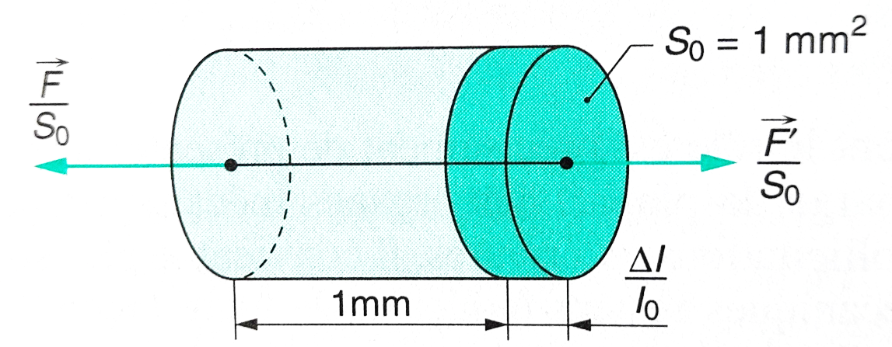
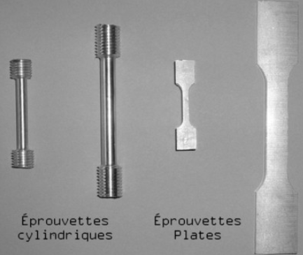
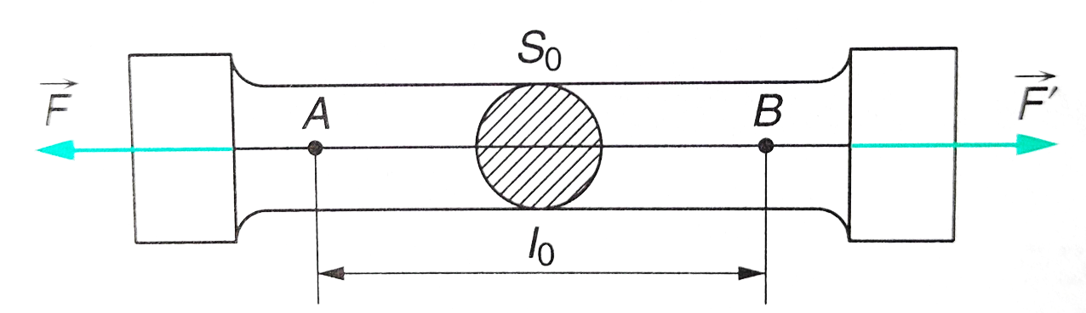

Essais :
Allongement unitaire : $\frac{∆l}{l_{0}}$

Slide 5

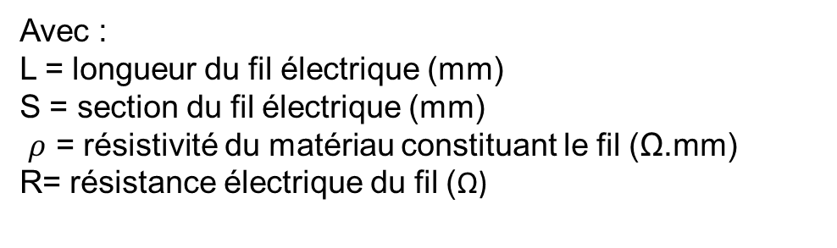

Essais :
Avec :
L = longueur du fil électrique (mm)
S = section du fil électrique (mm)
$ρ$ = résistivité du matériau constituant le fil (Ω.mm)
R= résistance électrique du fil (Ω)
$$R= ρ \frac{l}{s}$$

Slide 6
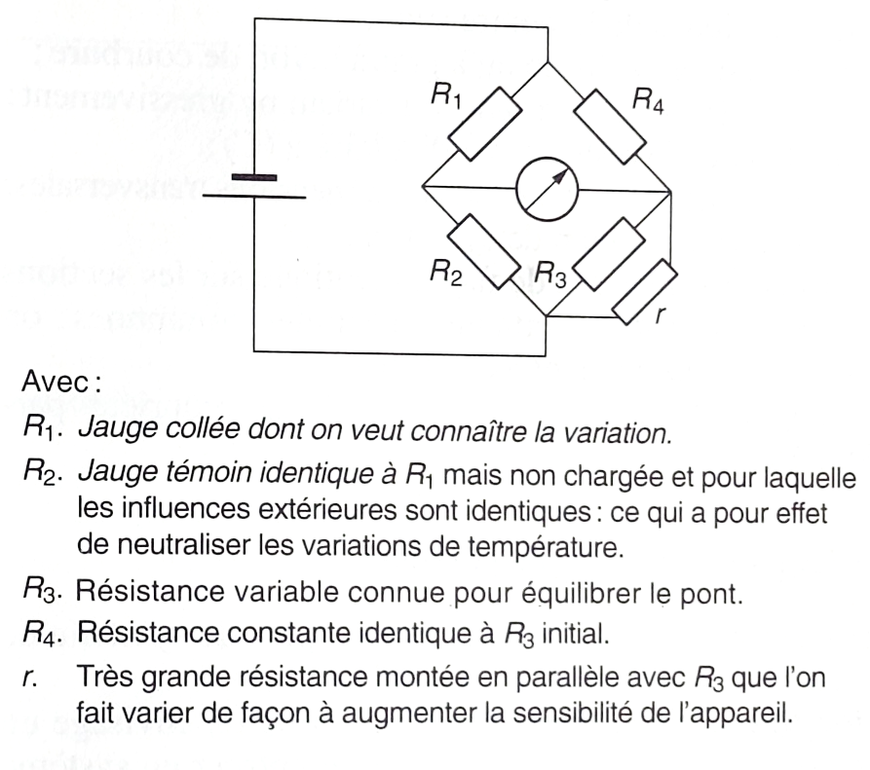

Essais :
$$\frac{∆R_{1}}{R_{1}}= \frac{R_{3}}{r}$$

Slide 7
Hypothèses :
Sur le matériau :
Continuité
Homogénéité
Isotropie

Slide 8
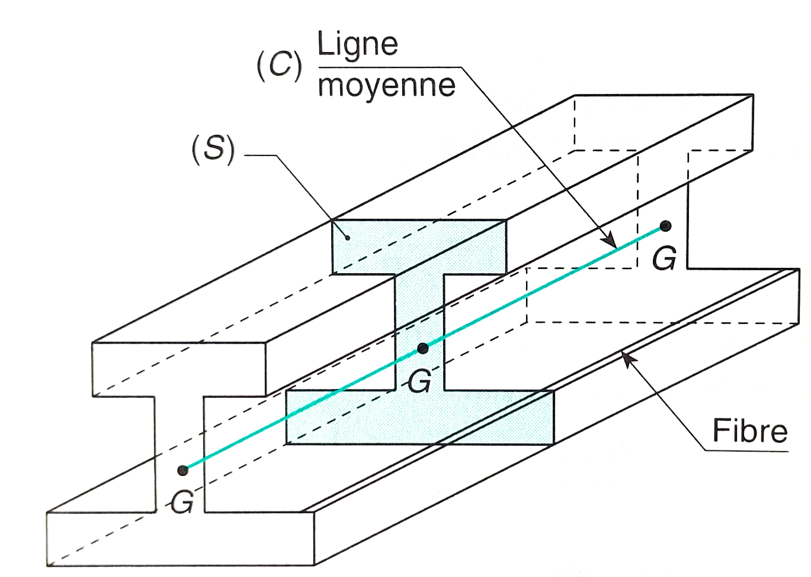
Hypothèses :
Sur la disposition de la matière :
la poutre
Sur le matériau :
Continuité
Homogénéité
Isotropie

Slide 9
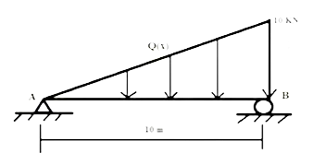
Hypothèses :
Sur le matériau :
Continuité
Homogénéité
Isotropie
Sur les forces extérieures :
Type d’actions mécaniques extérieures
Sur la disposition de la matière :
la poutre

Slide 10
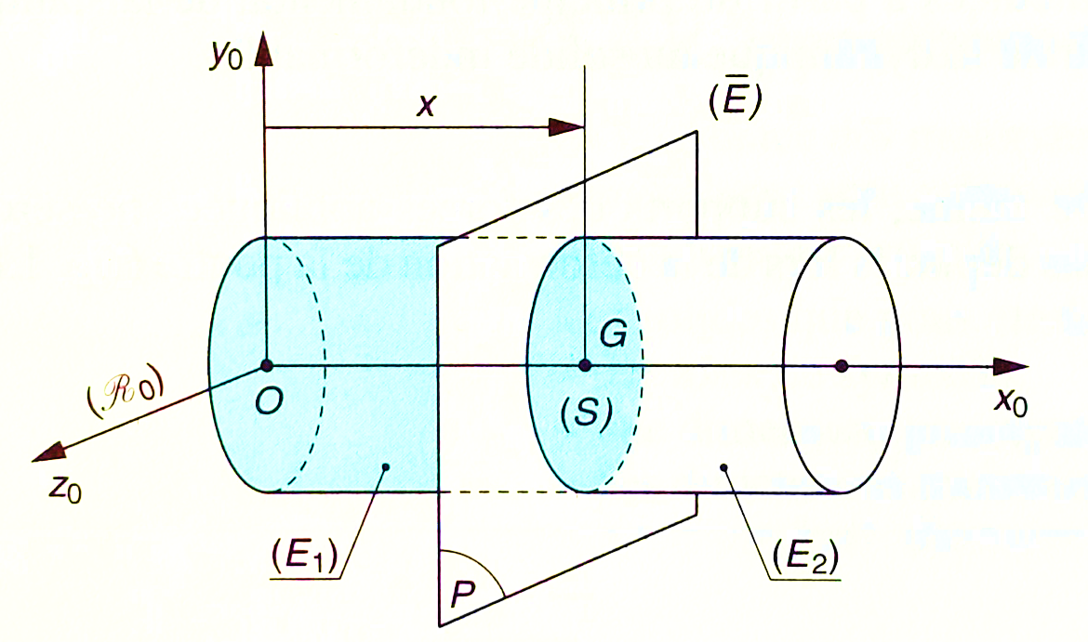
Définition du torseur associé aux efforts de cohésion dans une section droite
Repérage de la coupe fictive

Slide 11
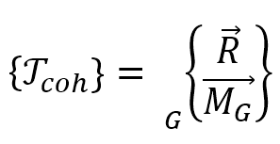
Définition du torseur associé aux efforts de cohésion dans une section droite
Torseur de cohésion

Slide 12
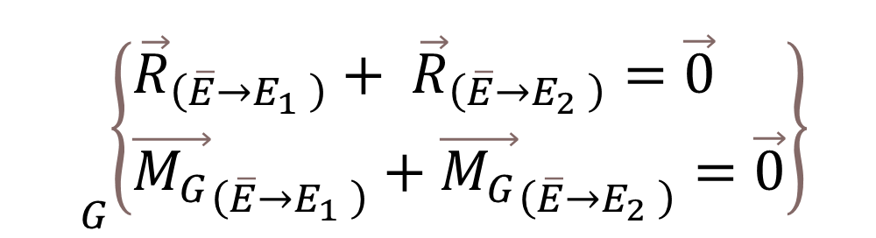
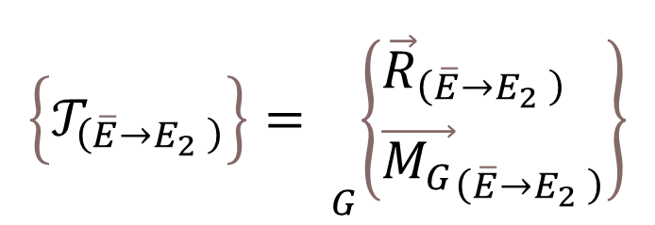
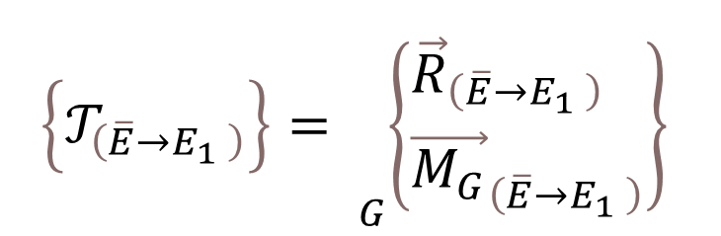
Etude de l’équilibre de la poutre E
$$\left.\left\{𝒯_{\left(\overline{E}→E_{1} \right)}\right.\right\}={}_{G}^{}{\left\{\begin{aligned}&{\vec{R}}_{\left(\overline{E}→E_{1} \right)} \\ &{\vec{M_{G}}}_{\left(\overline{E}→E_{1} \right)}\end{aligned}\right\}}$$
$$\left.\left\{𝒯_{\left(\overline{E}→E_{2} \right)}\right.\right\}={}_{G}^{}{\left\{\begin{aligned}&{\vec{R}}_{\left(\overline{E}→E_{2} \right)} \\ &{\vec{M_{G}}}_{\left(\overline{E}→E_{2} \right)}\end{aligned}\right\}}$$
$${}_{G}^{}{\left\{\begin{aligned}&{\vec{R}}_{\left(\overline{E}→E_{1} \right)}+ {\vec{R}}_{\left(\overline{E}→E_{2} \right)}=\vec{0} \\ &{\vec{M_{G}}}_{\left(\overline{E}→E_{1} \right)}+{\vec{M_{G}}}_{\left(\overline{E}→E_{2} \right)}=\vec{0}\end{aligned}\right\}}$$

Slide 13
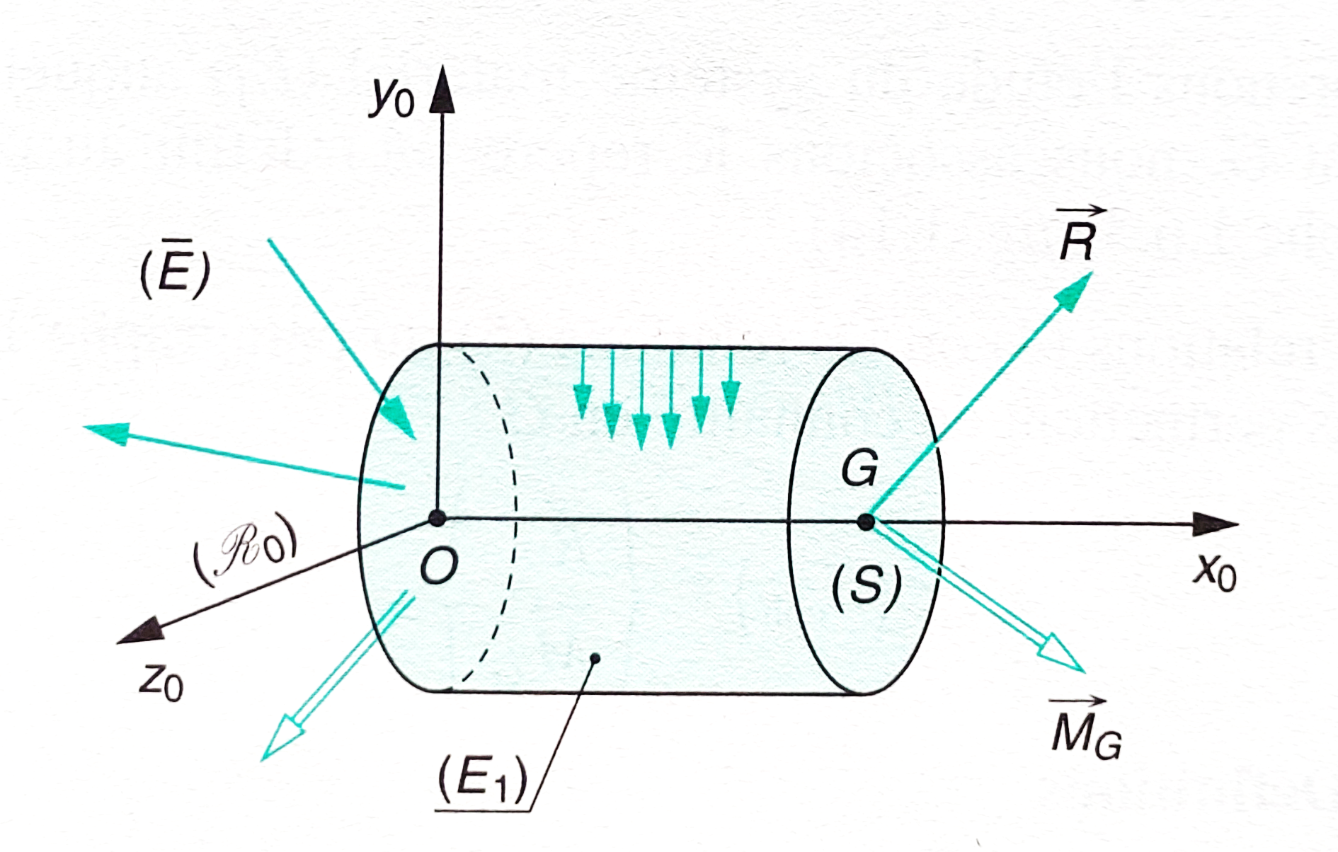
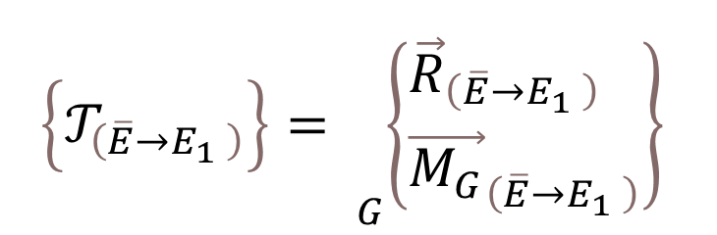
Relation entre le torseur des efforts extérieurs et le torseur des efforts de cohésion sur un tronçon isolé
$$\left.\left\{𝒯_{\left(\overline{E}→E_{1} \right)}\right.\right\}={}_{G}^{}{\left\{\begin{aligned}&{\vec{R}}_{\left(\overline{E}→E_{1} \right)} \\ &{\vec{M_{G}}}_{\left(\overline{E}→E_{1} \right)}\end{aligned}\right\}}$$

Slide 14
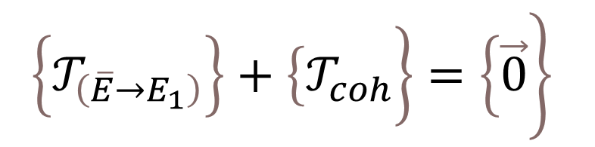
Relation entre le torseur des efforts extérieurs et le torseur des efforts de cohésion sur un tronçon isolé
$$\left.\left\{𝒯_{\left(\overline{E}→E_{1} \right)}\right.\right\}={}_{G}^{}{\left\{\begin{aligned}&{\vec{R}}_{\left(\overline{E}→E_{1} \right)} \\ &{\vec{M_{G}}}_{\left(\overline{E}→E_{1} \right)}\end{aligned}\right\}}$$
$$\left.\left.\left.\left\{𝒯_{\left(\overline{E}→E_{1}\right)}\right.\right\}+\left\{𝒯_{coh}\right.\right\}=\left\{\vec{0}\right.\right\}$$

Slide 15
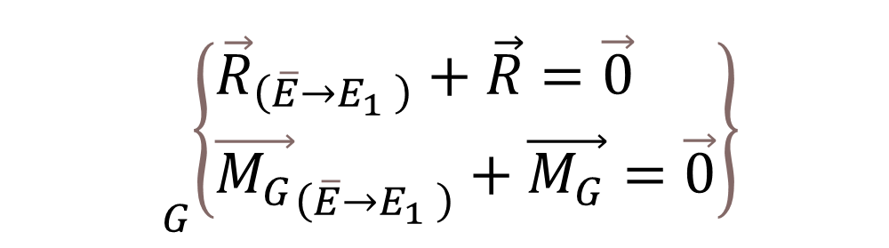
Relation entre le torseur des efforts extérieurs et le torseur des efforts de cohésion sur un tronçon isolé
$$\left.\left\{𝒯_{\left(\overline{E}→E_{1} \right)}\right.\right\}={}_{G}^{}{\left\{\begin{aligned}&{\vec{R}}_{\left(\overline{E}→E_{1} \right)} \\ &{\vec{M_{G}}}_{\left(\overline{E}→E_{1} \right)}\end{aligned}\right\}}$$
$${}_{G}^{}{\left\{\begin{aligned}&{\vec{R}}_{\left(\overline{E}→E_{1} \right)}+\vec{R}=\vec{0} \\ &{\vec{M_{G}}}_{\left(\overline{E}→E_{1} \right)}+\vec{M_{G}}=\vec{0}\end{aligned}\right\}}$$
$$\left.\left.\left.\left\{𝒯_{\left(\overline{E}→E_{1}\right)}\right.\right\}+\left\{𝒯_{coh}\right.\right\}=\left\{\vec{0}\right.\right\}$$

Slide 16
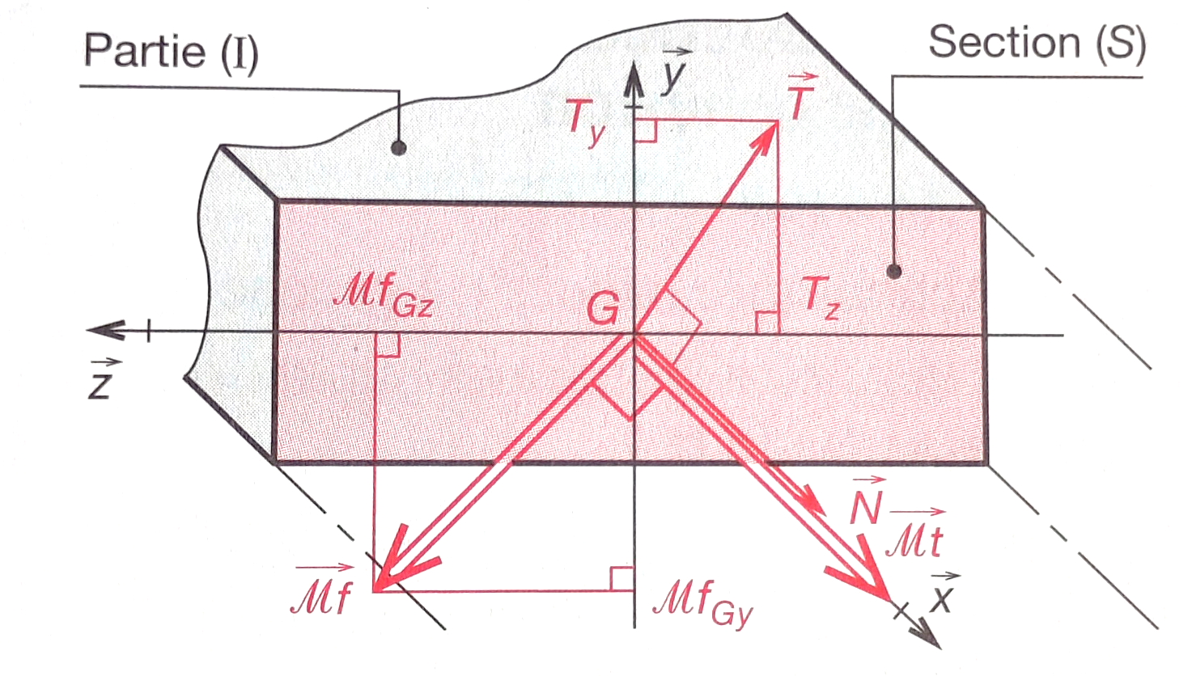
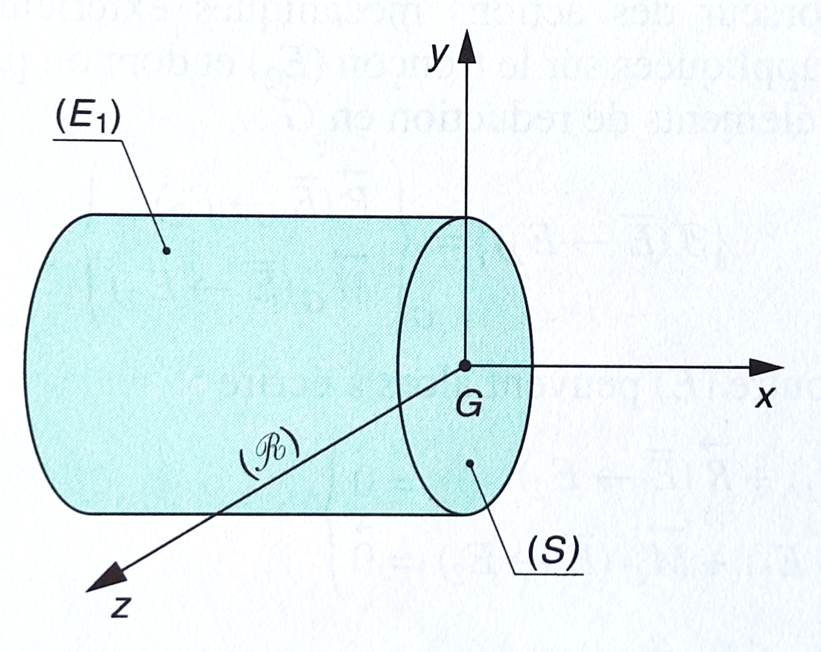
Dénomination des composantes des éléments de réduction du torseur des efforts de cohésion dans le repère de définition des sollicitations :

Slide 17
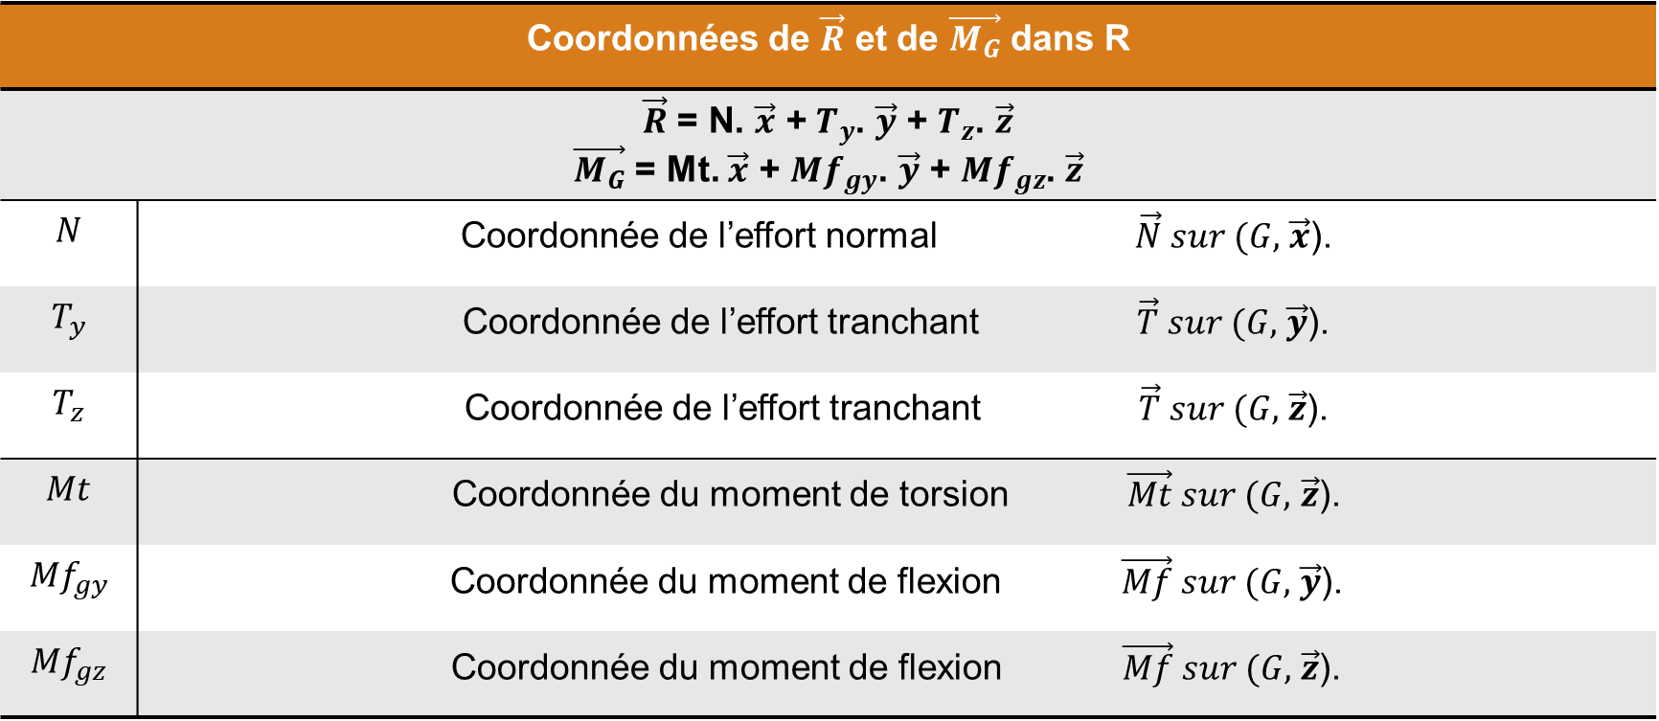
Dénomination des composantes des éléments de réduction du torseur des efforts de cohésion dans le repère de définition des sollicitations :
Coordonnées de $\vec{R}$ et de $\vec{M_{G}}$ dans R
$\vec{R}$ = N. $\vec{x}$ + $T_{y}$. $\vec{y}$ + $T_{z}$. $\vec{z}$ $\vec{M_{G}}$ = Mt. $\vec{x}$ + ${Mf}_{gy}$. $\vec{y}$ + ${Mf}_{gz}$. $\vec{z}$
$$N$$ | Coordonnée de l’effort normal $\vec{N} sur (G,$ $\vec{x}$).
$$T_{y}$$ | Coordonnée de l’effort tranchant $\vec{T} sur (G,$ $\vec{y}$).
$$T_{z}$$ | Coordonnée de l’effort tranchant $\vec{T} sur (G,$ $\vec{z}$).
$$Mt$$ | Coordonnée du moment de torsion $\vec{Mt} sur (G,$ $\vec{z}$).
$${Mf}_{gy}$$ | Coordonnée du moment de flexion $\vec{Mf} sur (G,$ $\vec{y}$).
$${Mf}_{gz}$$ | Coordonnée du moment de flexion $\vec{Mf} sur (G,$ $\vec{z}$).

Slide 18
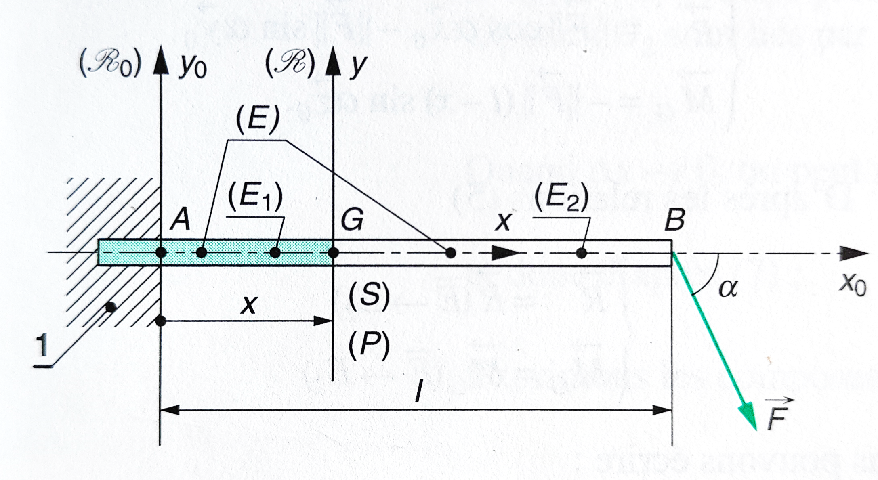
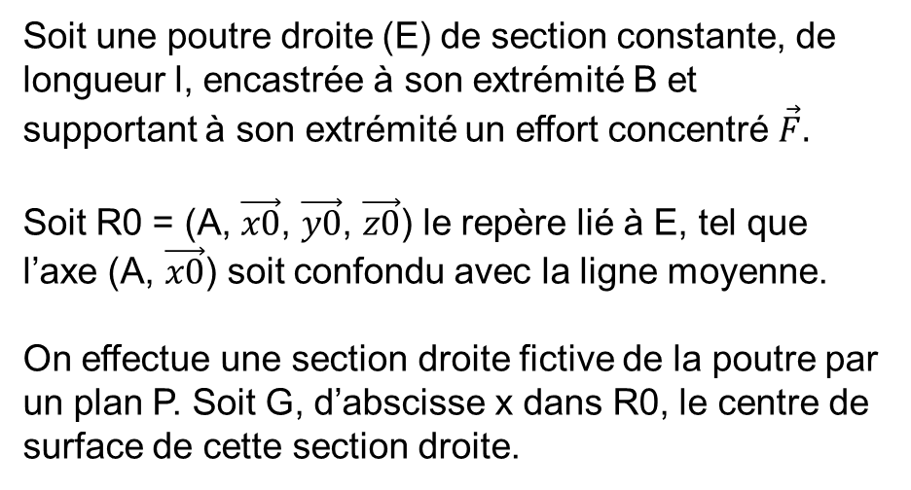
Application :
Soit une poutre droite (E) de section constante, de longueur l, encastrée à son extrémité B et supportant à son extrémité un effort concentré $\vec{F}.$
Soit R0 = (A, $\vec{x0}$, $\vec{y0}$, $\vec{z0}$) le repère lié à E, tel que l’axe (A, $\vec{x0}$) soit confondu avec la ligne moyenne.
On effectue une section droite fictive de la poutre par un plan P. Soit G, d’abscisse x dans R0, le centre de surface de cette section droite.

Slide 19
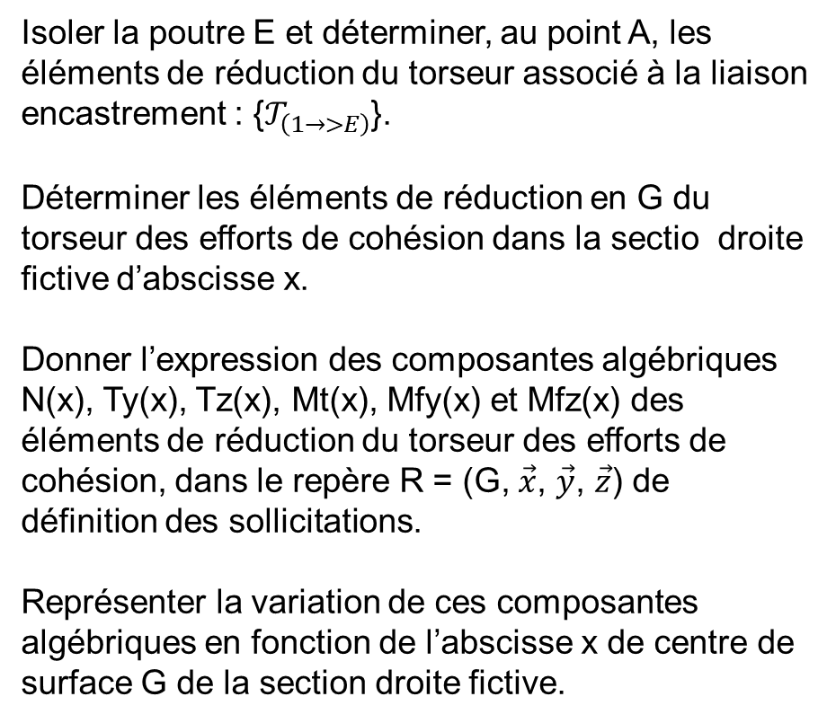
Application :
Isoler la poutre E et déterminer, au point A, les éléments de réduction du torseur associé à la liaison encastrement : {$𝒯_{\left(1→>E\right)}$}.
Déterminer les éléments de réduction en G du torseur des efforts de cohésion dans la sectio droite fictive d’abscisse x.
Donner l’expression des composantes algébriques N(x), Ty(x), Tz(x), Mt(x), Mfy(x) et Mfz(x) des éléments de réduction du torseur des efforts de cohésion, dans le repère R = (G, $\vec{x}$, $\vec{y}$, $\vec{z}$) de définition des sollicitations.
Représenter la variation de ces composantes algébriques en fonction de l’abscisse x de centre de surface G de la section droite fictive.

Slide 20
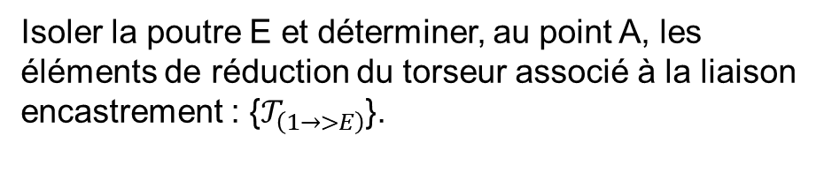
Application :
Isoler la poutre E et déterminer, au point A, les éléments de réduction du torseur associé à la liaison encastrement : {$𝒯_{\left(1→>E\right)}$}.

Slide 21
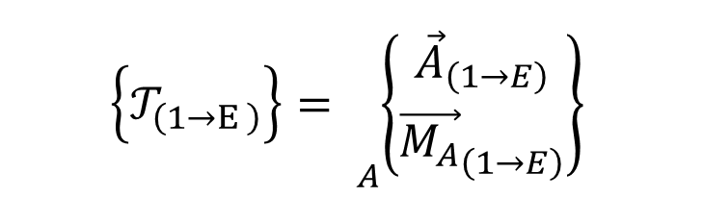
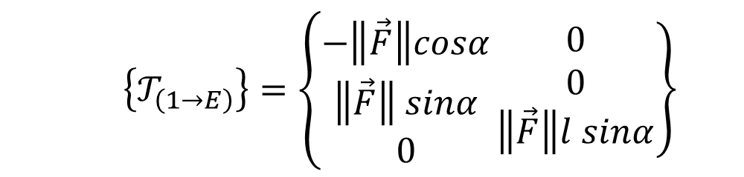
Application :
Isoler la poutre E et déterminer, au point A, les éléments de réduction du torseur associé à la liaison encastrement : {$𝒯_{\left(1→>E\right)}$}.
$$\left.\left\{𝒯_{\left(1→E \right)}\right.\right\}={}_{A}^{}{\left\{\begin{aligned}{\vec{A}}_{\left(1→E\right)} \\ {\vec{M_{A}}}_{\left(1→E\right)}\end{aligned}\right\}}$$
$\left\{𝒯_{\left(1→E\right)}\right\}=\left\{\begin{aligned}−\left\|\vec{F}\right\|cosα \\ \left\|\vec{F}\right\| sinα \\ 0\end{aligned}\right.\left.\begin{aligned}0 \\ 0 \\ \left\|\vec{F}\right\|l sinα\end{aligned}\right\}$

Slide 22
Application :
Déterminer les éléments de réduction en G du torseur des efforts de cohésion dans la section droite fictive d’abscisse x.

Slide 23


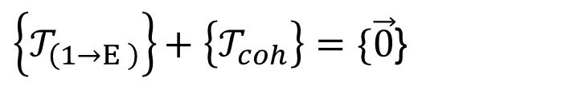
Application :
Déterminer les éléments de réduction en G du torseur des efforts de cohésion dans la section droite fictive d’abscisse x.
$\left.\left\{𝒯_{\left(1→E \right)}\right.\right\}\left.+ \left\{𝒯_{coh}\right.\right\}=\{\vec{0}$}
$$\left.\left\{𝒯_{coh}\right.\right\}={}_{G}^{}{\left\{\begin{aligned}{−\vec{A}}_{\left(1→E\right)} \\ {−\vec{M_{g}}}_{\left(1→E\right)}\end{aligned}\right\}}$$
$${}_{G}^{}{\left\{\begin{aligned}{−\vec{A}}_{\left(1→E\right)} \\ {\vec{M_{g}}}_{\left(1→E\right)}=−[\vec{M_{A}}+\vec{GA} ∧{\vec{A}}_{\left(1→E\right)}]\end{aligned}\right\}}$$

Slide 24


A retenir
$$\left.\left\{𝒯_{coh}\right.\right\}={}_{G}^{}{\left\{\begin{aligned}{−\vec{R}}_{\left(\overline{2}→E_{1}\right)} \\ {−\vec{M_{g}}}_{(\overline{2}→E_{1})}\end{aligned}\right\}}$$
ou
$$\left.\left\{𝒯_{coh}\right.\right\}={}_{G}^{}{\left\{\begin{aligned}{\vec{R}}_{\left(\overline{2}→E_{2}\right)} \\ {\vec{M_{g}}}_{(\overline{2}→E_{2})}\end{aligned}\right\}}$$

Slide 25

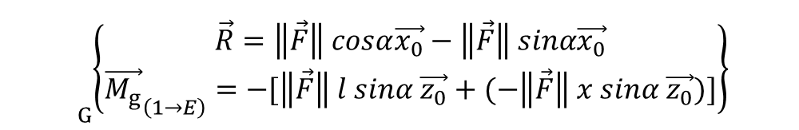

Application :
Déterminer les éléments de réduction en G du torseur des efforts de cohésion dans la section droite fictive d’abscisse x.
$${}_{G}^{}{\left\{\begin{aligned}{−\vec{A}}_{\left(1→E\right)} \\ {\vec{M_{g}}}_{\left(1→E\right)}=−[\vec{M_{A}}+\vec{GA} ∧{\vec{A}}_{\left(1→E\right)}]\end{aligned}\right\}}$$
$${}_{G}^{}{\left\{\begin{aligned}\vec{R}=\left\|\vec{F}\right\| cosα\vec{x_{0}}−\left\|\vec{F}\right\| sinα\vec{x_{0}} \\ {\vec{M_{g}}}_{\left(1→E\right)}=−[\left\|\vec{F}\right\| l sinα \vec{z_{0}}+(−\left\|\vec{F}\right\| x sinα \vec{z_{0}})]\end{aligned}\right\}}$$
$${}_{G}^{}{\left\{\begin{aligned}\vec{R}=\left\|\vec{F}\right\| cosα\vec{x_{0}}−\left\|\vec{F}\right\| sinα\vec{x_{0}} \\ {\vec{M_{g}}}_{\left(1→E\right)}=−[\left\|\vec{F}\right\| (l−x) sinα \vec{z_{0}})]\end{aligned}\right\}}$$

Slide 26

Application :
Déterminer les éléments de réduction en G du torseur des efforts de cohésion dans la section droite fictive d’abscisse x.
$${}_{G}^{}{\left\{\begin{aligned}\vec{R}=\left\|\vec{F}\right\| cosα\vec{x_{0}}−\left\|\vec{F}\right\| sinα\vec{x_{0}} \\ {\vec{M_{g}}}_{\left(1→E\right)}=−[\left\|\vec{F}\right\| (l−x) sinα \vec{z_{0}})]\end{aligned}\right\}}$$
Démontrer que le résultat est identique en partant du tronçon droit.

Slide 27
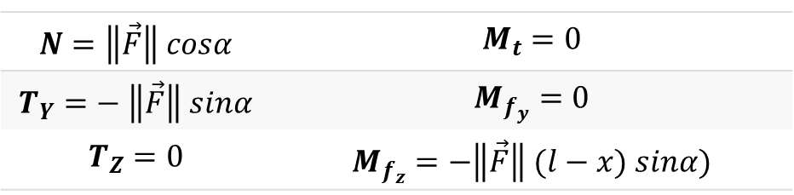
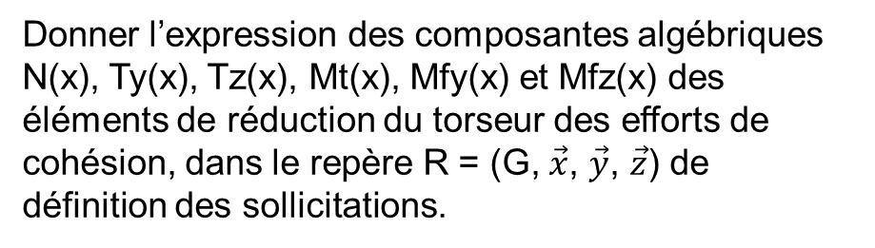
Application :
Donner l’expression des composantes algébriques N(x), Ty(x), Tz(x), Mt(x), Mfy(x) et Mfz(x) des éléments de réduction du torseur des efforts de cohésion, dans le repère R = (G, $\vec{x}$, $\vec{y}$, $\vec{z}$) de définition des sollicitations.
$$N=\left\|\vec{F}\right\| cosα$$ | $$M_{t}=0$$
$$T_{Y}=− \left\|\vec{F}\right\| sinα$$ | $$M_{f_{y}}=0$$
$$T_{Z}=0$$ | $$M_{f_{z}}=−\left\|\vec{F}\right\| (l−x) sinα)$$

Slide 28
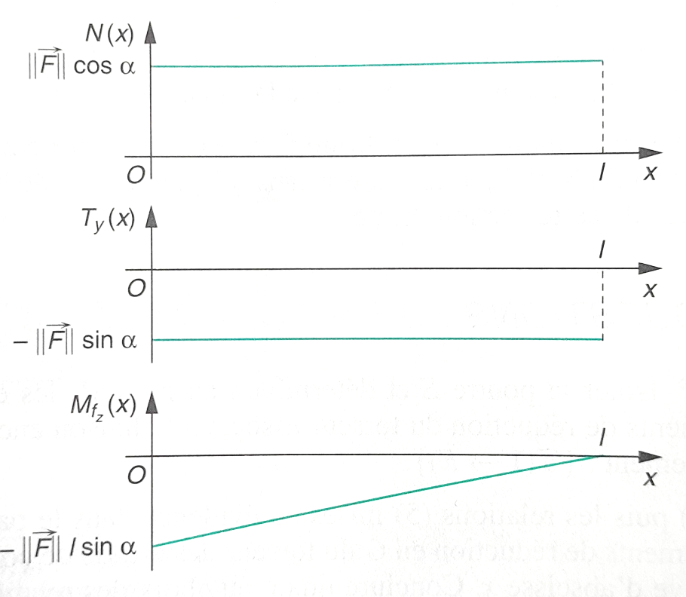
Application :
Représenter la variation de ces composantes algébriques en fonction de l’abscisse x de centre de surface G de la section droite fictive.

Slide 29
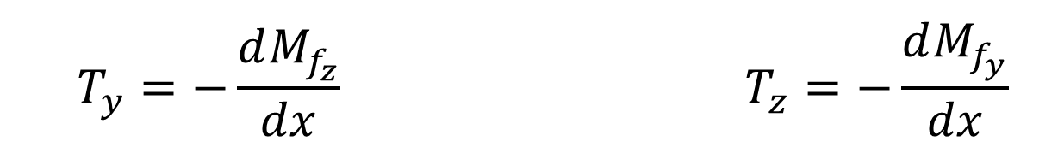
Relations entre effort tranchant et moment de flexion
$$T_{y}=−\frac{dM_{f_{z}}}{dx} T_{z}=−\frac{dM_{f_{y}}}{dx}$$

